Slide 1


Инструктивный материал для граждан, осуществляющих общественное наблюдение при организации и проведении всероссийских проверочных работ в общеобразовательных организациях Октябрьского района
2026 год

Slide 2

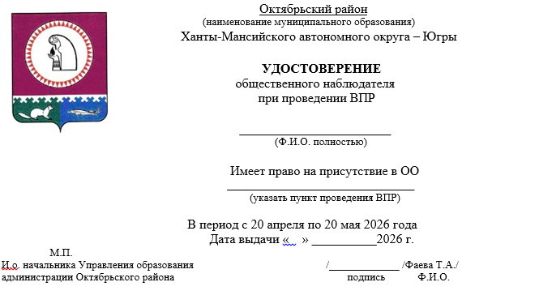
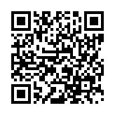
СИСТЕМА ОБЩЕСТВЕННОГО НАБЛЮДЕНИЯ
СИСТЕМА ОБЩЕСТВЕННОГО НАБЛЮДЕНИЯ – это один из методов обеспечения прозрачности и открытости процедуры проведения мероприятий по оценке качества образования, а также один из инструментов ее контроля
аккредитация граждан осуществляется по их личным заявлениям;
статус общественных наблюдателей подтверждается удостоверением общественного наблюдателя
Муниципальный информационный
ресурс по вопросам проведения ВПР
на территории Октябрьского района в 2026 году
Форма удостоверения общественного наблюдателя

Slide 3
НОРМАТИВНО-ПРАВОВОЕ ОБЕСПЕЧЕНИЕ ВПР В ОКТЯБРЬСКОМ РАЙОНЕ В 2026 ГОДУ
20 апреля – 20 мая
Приказ Управления образования администрации Октябрьского района от 02.03.2026 №198-од «О проведении мониторинга качества общего образования в Октябрьском районе в 2025-2026 учебном году»
Приказ Управления образования администрации Октябрьского района от 24.03.2026 №286-од «Об организации проведения всероссийских проверочных работ на территории Октябрьского района в 2026 году»
Приказ Управления образования администрации Октябрьского района от 06.04.2026 №340-од «Об аккредитации граждан в качестве общественных наблюдателей, осуществляющих общественное наблюдение при проведении всероссийских проверочных работ в общеобразовательных организациях Октябрьского района в 2025-2026 учебном году»
22 общественных наблюдателя
22 места проведения ВПР
Муниципальный информационный
ресурс по вопросам проведения ВПР
на территории Октябрьского района в 2026 году

Slide 4
ОБЩИЕ ПРИНЦИПЫ ПРОВЕДЕНИЯ ВПР В 2026 ГОДУ
ВПР проводится в 4-8,10 классах с 20 апреля по 20 мая 2026 года;
ВПР проводятся по образцам и описаниям КИМ, представленным на сайте ФГБУ «Федеральный институт оценки качества образования»;
ВПР рекомендуется проводить на 2-4-х уроках;
участниками ВПР по каждому учебному предмету в 4-8, 10 классах являются все обучающиеся;
17 школ
2182 обучающихся
160 классов
распределение конкретных учебных предметов на основе случайного выбора по конкретным классам осуществляется федеральным организатором;
для каждой школы варианты ВПР сгенерированы индивидуально на основе банка оценочных средств ВПР с использованием ЛК ГИС ФИС ОКО
Муниципальный информационный
ресурс по вопросам проведения ВПР
на территории Октябрьского района в 2026 году

Slide 5



ПРАВА И ОБЯЗАННОСТИ ОБЩЕСТВЕННОГО НАБЛЮДАТЕЛЯ
Имеет право:
при предъявлении документа, удостоверяющего личность, и удостоверения общественного наблюдателя присутствовать на всех этапах проведения ВПР;
получать необходимую информацию и разъяснения от Департамента образования и науки Ханты-Мансийского автономного округа – Югры и Управления образования администрации Октябрьского района;
направлять информацию в Управление образования администрации Октябрьского района о нарушениях, выявленных при проведении ВПР;
получать информацию от Управления образования администрации Октябрьского района о принятых мерах по выявленным фактам нарушения порядка проведения ВПР;
свободно перемещаться по образовательной организации, находиться в аудитории, осуществляя наблюдение за проведением ВПР
Не имеет право:
нарушать ход проведения ВПР;
оказывать содействие участникам ВПР, в том числе передавать им средства связи и электронно -вычислительную технику, фото - , аудио - и видеоаппаратуру, справочные материалы, письменные заметки и иные средства хранения и передачи информации
ПРИМЕЧАНИЕ
В одной аудитории может находиться не более одного общественного наблюдателя
Муниципальный информационный
ресурс по вопросам проведения ВПР
на территории Октябрьского района в 2026 году

Slide 6
ИНСТРУКЦИЯ ДЛЯ ОБЩЕСТВЕННОГО НАБЛЮДАТЕЛЯ
1. Общественный наблюдатель в своей деятельности руководствуется настоящей инструкцией
2. В случае если общественными наблюдателями будут выявлены факты нарушения процедуры проведения ВПР в аудитории проведения, в аудитории проверки – членами комиссии во время проверки работ участников ВПР, то должен быть составлен протокол общественного наблюдения с выявленными нарушениями (в свободной форме)
3. Перед началом проведения ВПР общественный наблюдатель:
3.1. Прибывает в ОУ не позднее, чем за 30 минут до начала проведения ВПР
3.2. Проходит инструктаж у ответственного организатора
4. Во время проведения ВПР общественный наблюдатель:
4.1. Присутствует при выдаче ответственным организатором ОУ материалов ВПР организатору в аудитории
4.2. Наблюдает и осуществляет контроль за процедурой проведения ВПР в аудитории проведения
4.3. Соблюдает установленный порядок проведения, требования организатора в аудитории
5. Общественный наблюдатель на этапе завершения ВПР:
5.1. Осуществляет контроль за процедурой завершения ВПР в аудитории.
5.2. Присутствует при передаче материалов ВПР от организатора в аудитории ответственному организатору в ОУ
Муниципальный информационный
ресурс по вопросам проведения ВПР
на территории Октябрьского района в 2026 году

Slide 7
ИНСТРУКЦИЯ ДЛЯ ОБЩЕСТВЕННОГО НАБЛЮДАТЕЛЯ
6. Общественный наблюдатель на этапе проверки работ участников ВПР:
6.1. Присутствует во время инструктажа членов комиссии перед проведением проверки, в том числе при проведении проверки членами комиссии в соответствии с приказом руководителя ОУ
6.2. Присутствует на этапе заполнения форм сбора результатов участников ВПР.
6.3. Присутствует при загрузке форм сбора результатов в ФИС ОКО.
7. Общественный наблюдатель не вправе:
Вмешиваться в ход проведения ВПР (рассадка учащихся, инструктаж, вскрытие пакетов с заданиями и т.д.);
Покидать аудиторию и заниматься посторонними делами: читать, работать на компьютере, разговаривать и т.д.
Пользоваться мобильным телефоном.
Оказывать содействие участникам ВПР или отвлекать участников ВПР
Муниципальный информационный
ресурс по вопросам проведения ВПР
на территории Октябрьского района в 2026 году

Slide 8




ПОДРОБНАЯ ИНФОРМАЦИЯ О ВПР В 2026 ГОДУ
Федеральная служба по надзору в сфере образования и науки (Рособрнадзор)
https://obrnadzor.gov.ru/vpr/
«Федеральный институт оценки качества образования» (ФИОКО)
https://fioco.ru
АУ «Институт развития образования» ХМАО-Югры
https://iro86.ru
Управление образования администрации Октябрьского района
https://oktedu.ru/vserossiiskie-proverochnye-raboty1

Slide 9

ТЕЛЕФОНЫ «ГОРЯЧЕЙ ЛИНИИ» ПО ВОПРОСАМ ВПР В 2026 ГОДУ
Фаева Татьяна Андреевна,
заведующий отделом общего образования
Управления образования администрации Октябрьского района
8 (34678) 28-178, faevata@oktregion.ru
Побежимова Полина Евгеньевна,
заместитель начальника
Управления образования администрации Октябрьского района
8(34678) 28-084, pobezhimovape@oktregion.ru

